Slide 1
CFD勉強会
2020.02.17
東北大学大学院 情報科学研究科 応用情報科学専攻
服部・廣田研究室
B8IM4031 豊田 耀山
資料＆サンプルほか https://bit.ly/2Hvy1UZ
Notes:
題目説明(0:30)

Slide 2
0.1 そもそも流体力学とは
今井（1973）による定義
流体：
静止状態においては接線応力が現れず，
かつ法線応力が圧力であるような連続体
※現在は連続体以外も流体に含むことが多い（希薄流体など）
流体力学における議論の対象：
(1)流体の運動
(2)流体中にある物体が流体の運動によって受ける力
(3)流体中を運動する物体と流体の相互作用
Notes:
流体の対象

Slide 3
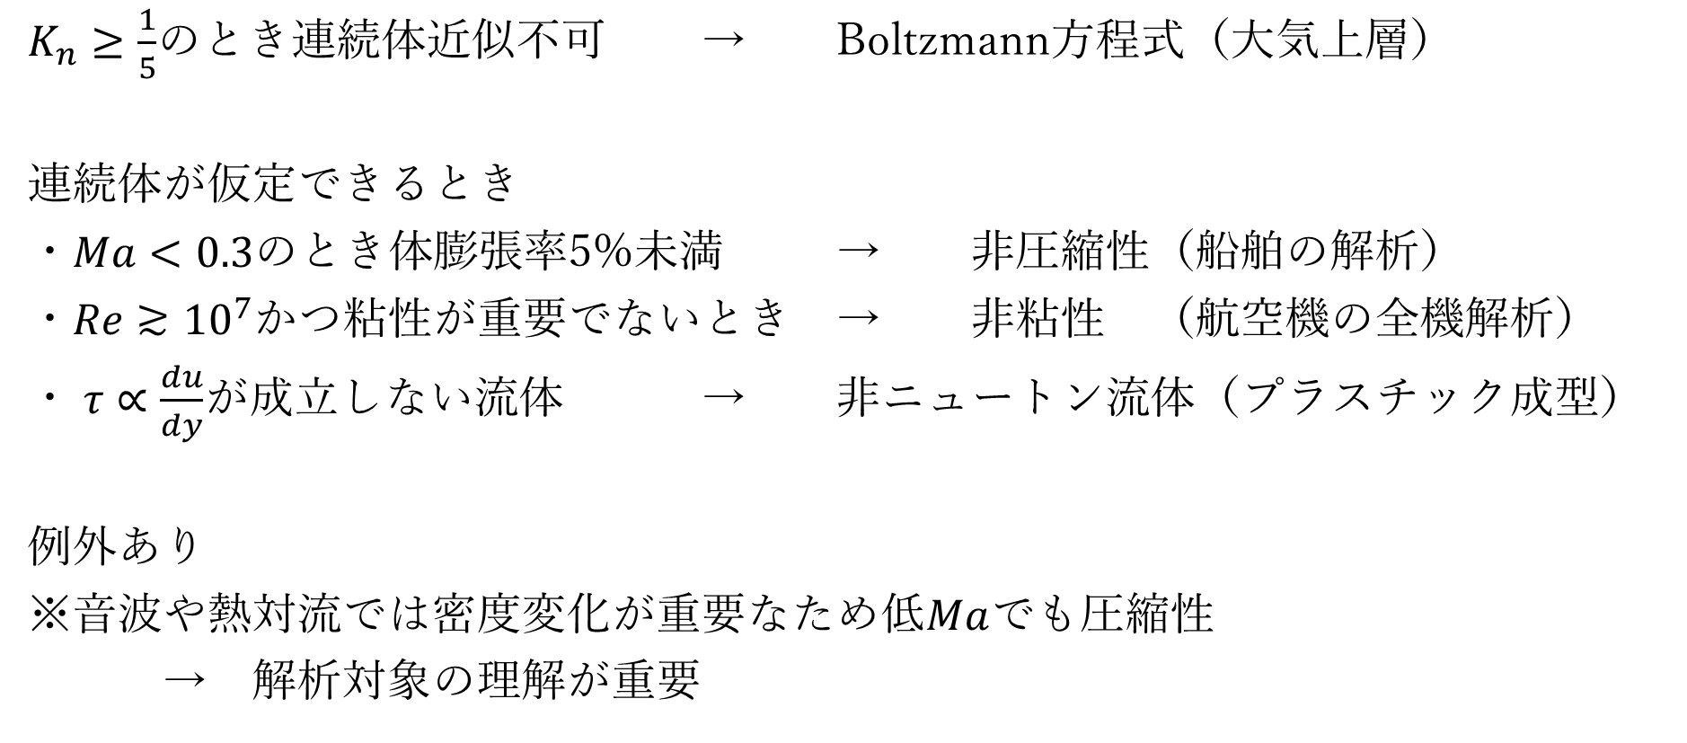
0.2 流体の運動方程式の選択
$K_{n}≥\frac{1}{5}$のとき連続体近似不可 → Boltzmann方程式（大気上層）
連続体が仮定できるとき
・$Ma<0.3$のとき体膨張率5%未満 → 非圧縮性（船舶の解析）
・$Re≳{10}^{7}$かつ粘性が重要でないとき → 非粘性 （航空機の全機解析）
・ $τ∝\frac{du}{dy}$が成立しない流体 → 非ニュートン流体（プラスチック成型）
例外あり
※音波や熱対流では密度変化が重要なため低$Ma$でも圧縮性
→ 解析対象の理解が重要
Notes:
背景と問題設定を説明したのち，2つの実験を基に考察を進める(01:00)

Slide 4
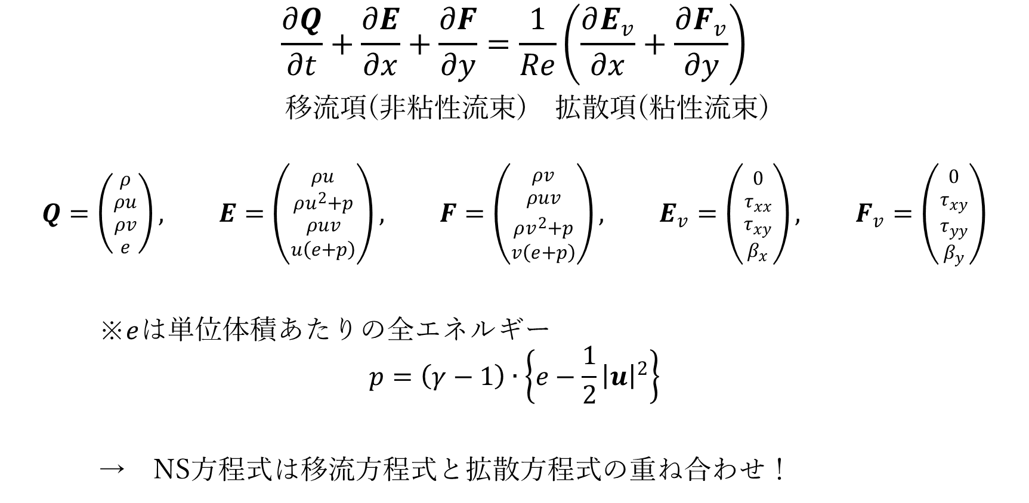
0.3 Navier-Stokes方程式（保存形表示）
$$\frac{∂Q}{∂t}+\frac{∂E}{∂x}+\frac{∂F}{∂y}=\frac{1}{Re}\left(\frac{∂E_{v}}{∂x}+\frac{∂F_{v}}{∂y}\right)$$
移流項(非粘性流束) 拡散項(粘性流束)
$$Q=\left({{ρ \atop ρu} \atop {ρv \atop e}}\right), E=\left({{ρu \atop ρu^{2}+p} \atop {ρuv \atop u\left(e+p\right)}}\right), F=\left({{ρv \atop ρuv} \atop {ρv^{2}+p \atop v\left(e+p\right)}}\right), E_{v}=\left({{0 \atop τ_{xx}} \atop {τ_{xy} \atop β_{x}}}\right), F_{v}=\left({{0 \atop τ_{xy}} \atop {τ_{yy} \atop β_{y}}}\right)$$
※$e$は単位体積あたりの全エネルギー
$$p=\left(γ−1\right)∙\left\{e−\frac{1}{2}{\left|u\right|}^{2}\right\}$$
→ NS方程式は移流方程式と拡散方程式の重ね合わせ！
Notes:
背景と問題設定を説明したのち，2つの実験を基に考察を進める(01:00)

Slide 5
授業の内容
数値計算法の基礎
・方程式をプログラムに落とし込む手法について
偏微分方程式の数値解法
・移流・拡散などの方程式を分類 → それぞれの解法
圧縮性Euler方程式の数値解法
・粘性項を落とした流体方程式を実装 → 服部先生のVP法
その他の話題
・CFDやっていくうえで知っておいて欲しい小ネタ類
Notes:
背景と問題設定を説明したのち，2つの実験を基に考察を進める(01:00)

Slide 6
目次
数値計算法の基礎
有限差分法・有限体積法
高次精度化
境界条件
陽解法と陰解法
高次元化
Notes:
背景と問題設定を説明したのち，2つの実験を基に考察を進める(01:00)

Slide 7












1.1 有限差分法（FDM）（1/2）
お約束：
１．数値計算では離散点の情報しか保持できない
計算結果は$x−t$平面上のデータ点
２．離散変数は添え字で表記する
$f_{i}^{n}=f\left(x_{i},t_{n}\right)=f_{position}^{time}$
${\left(\frac{df}{dx}\right)}_{i}=\frac{d}{dx}\left(f\left(x_{i},t_{n}\right)\right)$
３．式中すべてで時刻or位置が一緒なら添え字を省く
$f_{i−1}^{n}−2f_{i}^{n}+f_{i+1}^{n}→f_{i−1}^{}−2f_{i}^{}+f_{i+1}^{}$
時刻$t$
$$t_{3}$$
$$t_{2}$$
$$t_{1}$$
$$t_{0}$$
$$x_{0}$$
$$x_{1}$$
$$x_{2}$$
$$x_{3}$$
$$位置x$$
$x−t$平面
Notes:
背景と問題設定を説明したのち，2つの実験を基に考察を進める(01:00)

Slide 8
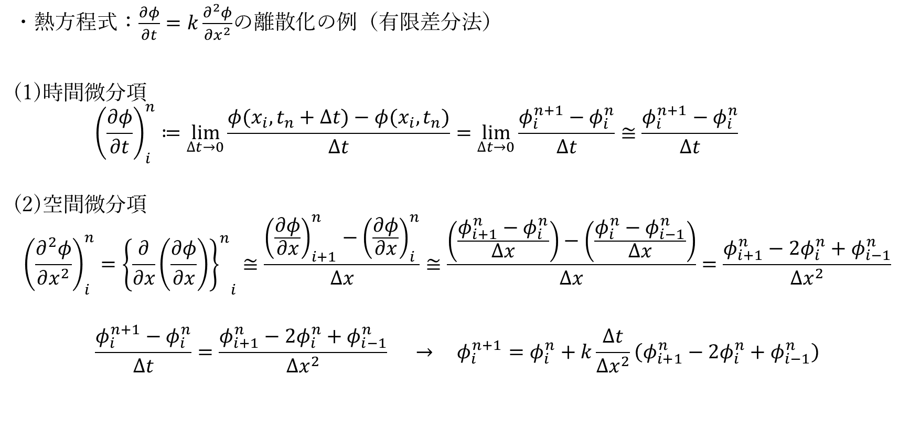
1.1 有限差分法（FDM）（2/2）
・熱方程式：$\frac{∂φ}{∂t}=k\frac{∂^{2}φ}{∂x^{2}}$の離散化の例（有限差分法）
(1)時間微分項
$$\begin{aligned}{\left(\frac{∂φ}{∂t}\right)}_{i}^{n}≔\lim_{∆t→0}{\frac{φ(x_{i},t_{n}+∆t)−φ(x_{i},t_{n})}{∆t}}=\lim_{∆t→0}\frac{φ_{i}^{n+1}−φ_{i}^{n}}{∆t}≅\frac{φ_{i}^{n+1}−φ_{i}^{n}}{∆t}\#\end{aligned}$$
(2)空間$微分項$
$$\begin{aligned}{\left(\frac{∂^{2}φ}{∂x^{2}}\right)}_{i}^{n}={{\left\{\frac{∂}{∂x}\left(\frac{∂φ}{∂x}\right)\right\}}^{n}}_{i}≅\frac{{\left(\frac{∂φ}{∂x}\right)}_{i+1}^{n}−{\left(\frac{∂φ}{∂x}\right)}_{i}^{n}}{∆x}≅\frac{\left(\frac{φ_{i+1}^{n}−φ_{i}^{n}}{∆x}\right)−\left(\frac{φ_{i}^{n}−φ_{i−1}^{n}}{∆x}\right)}{∆x}=\frac{φ_{i+1}^{n}−{2φ}_{i}^{n}+φ_{i−1}^{n}}{∆x^{2}}\#\end{aligned}$$
$$\frac{φ_{i}^{n+1}−φ_{i}^{n}}{∆t}=\frac{φ_{i+1}^{n}−{2φ}_{i}^{n}+φ_{i−1}^{n}}{∆x^{2}} → φ_{i}^{n+1}=φ_{i}^{n}+k\frac{∆t}{∆x^{2}}\left(φ_{i+1}^{n}−{2φ}_{i}^{n}+φ_{i−1}^{n}\right)$$
Notes:
背景と問題設定を説明したのち，2つの実験を基に考察を進める(01:00)

Slide 9
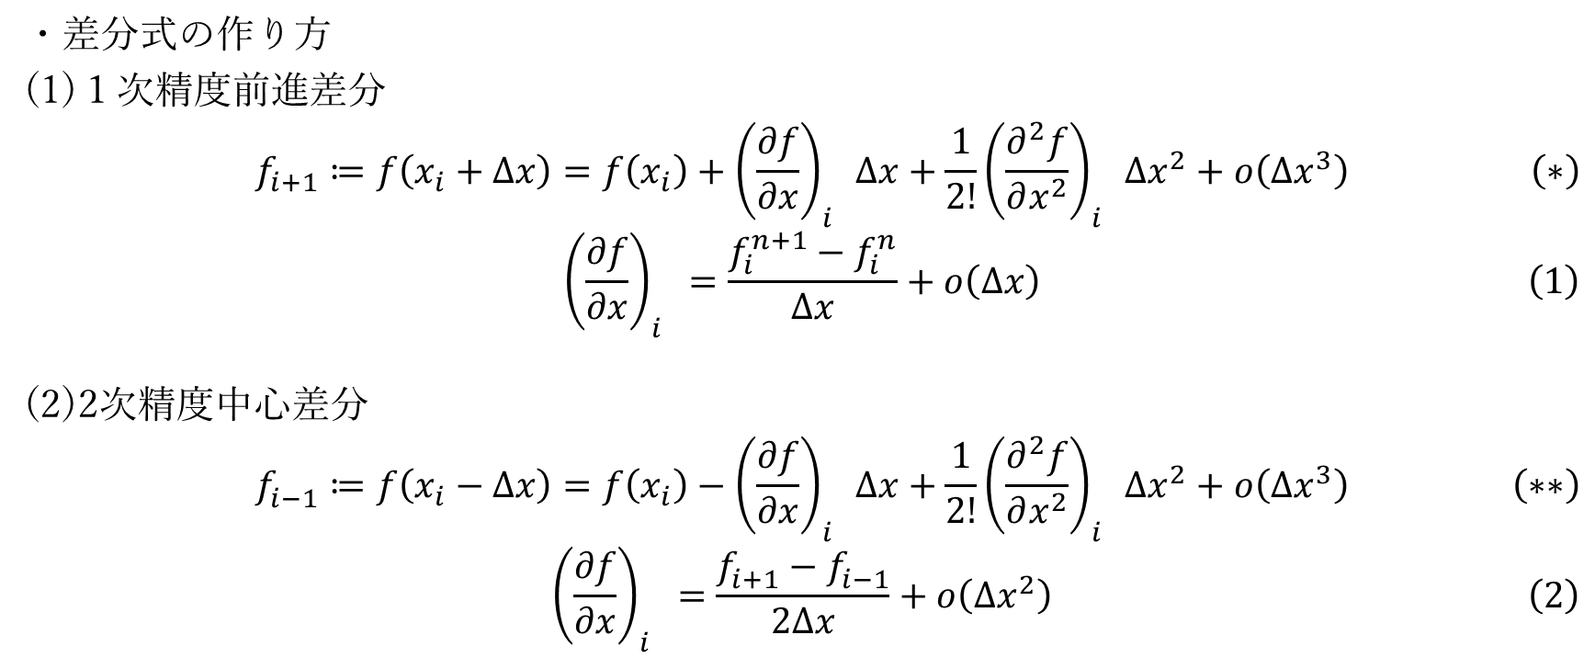
1.2 高次精度化（1/2）
・差分式の作り方
(1)１次精度前進差分
$$\begin{aligned}f_{i+1}≔f\left(x_{i}+∆x\right)=f\left(x_{i}\right)+{\left(\frac{∂f}{∂x}\right)}_{i}^{}∆x+\frac{1}{2!}{\left(\frac{∂^{2}f}{∂x^{2}}\right)}_{i}^{}∆x^{2}+o\left({∆x}^{3}\right)\#\left(∗\right)\end{aligned}$$
$$\begin{aligned}{\left(\frac{∂f}{∂x}\right)}_{i}^{}=\frac{f_{i}^{n+1}−f_{i}^{n}}{∆x}+o\left(∆x\right)\#\left(1\right)\end{aligned}$$
(2)2次精度中心差分
$$\begin{aligned}f_{i−1}^{}≔f\left(x_{i}−∆x\right)=f\left(x_{i}\right)−{\left(\frac{∂f}{∂x}\right)}_{i}^{}∆x+\frac{1}{2!}{\left(\frac{∂^{2}f}{∂x^{2}}\right)}_{i}^{}∆x^{2}+o\left({∆x}^{3}\right)\#\left(∗∗\right)\end{aligned}$$
$$\begin{aligned}{\left(\frac{∂f}{∂x}\right)}_{i}^{}=\frac{f_{i+1}^{}−f_{i−1}^{}}{2∆x}+o\left(∆x^{2}\right)\#\left(2\right)\end{aligned}$$
Notes:
背景と問題設定を説明したのち，2つの実験を基に考察を進める(01:00)

Slide 10
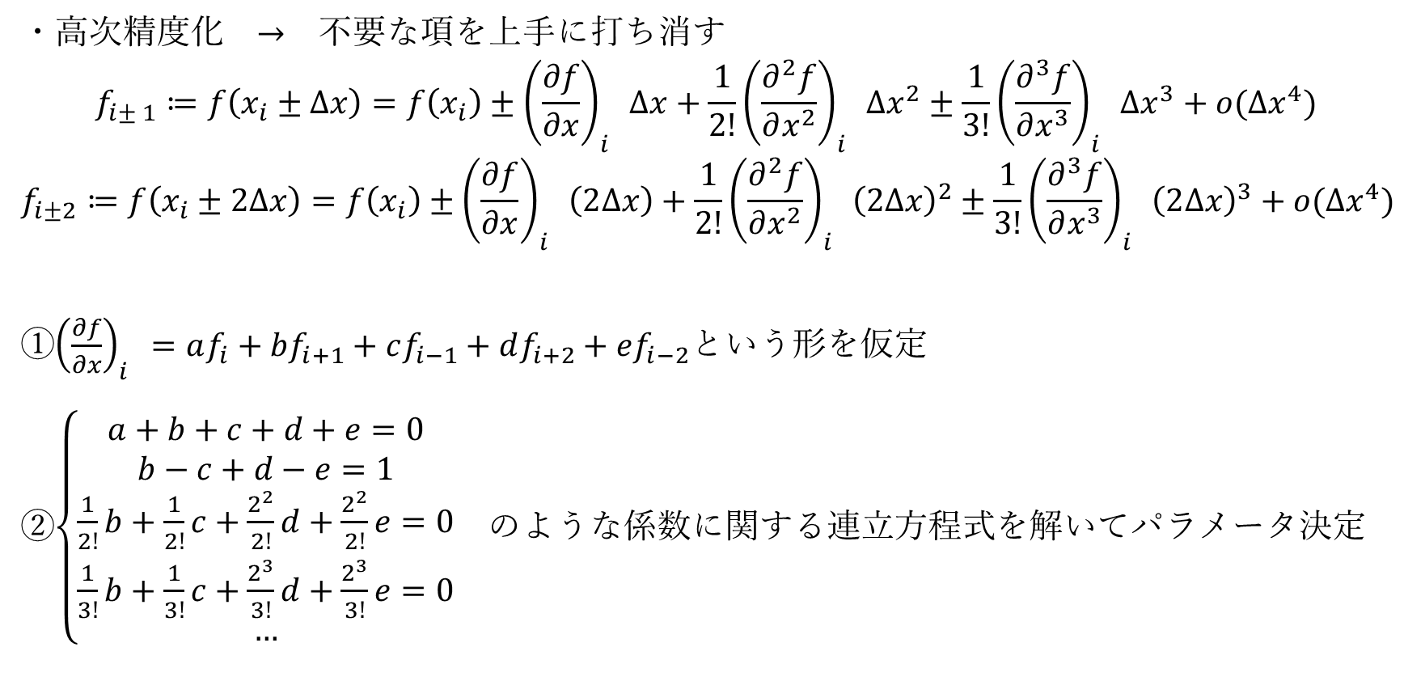
1.2 高次精度化（2/2）
・高次精度化 → 不要な項を上手に打ち消す
$$\begin{aligned}f_{i± 1}≔f\left(x_{i}±∆x\right)=f\left(x_{i}\right)±{\left(\frac{∂f}{∂x}\right)}_{i}^{}∆x+\frac{1}{2!}{\left(\frac{∂^{2}f}{∂x^{2}}\right)}_{i}^{}∆x^{2}±\frac{1}{3!}{\left(\frac{∂^{3}f}{∂x^{3}}\right)}_{i}^{}∆x^{3}+o(∆x^{4})\end{aligned}$$
$$\begin{aligned}f_{i±2}≔f\left(x_{i}±2∆x\right)=f\left(x_{i}\right)±{\left(\frac{∂f}{∂x}\right)}_{i}^{}\left(2∆x\right)+\frac{1}{2!}{\left(\frac{∂^{2}f}{∂x^{2}}\right)}_{i}^{}{\left(2∆x\right)}^{2}±\frac{1}{3!}{\left(\frac{∂^{3}f}{∂x^{3}}\right)}_{i}^{}{\left(2∆x\right)}^{3}+o(∆x^{4}) \end{aligned}$$
①${\left(\frac{∂f}{∂x}\right)}_{i}^{}=af_{i}+bf_{i+1}+cf_{i−1}+df_{i+2}+ef_{i−2}$という形を仮定
②$\left\{\begin{aligned}a+b+c+d+e=0 \\ b−c+d−e=1 \\ \frac{1}{2!}b+\frac{1}{2!}c+\frac{2^{2}}{2!}d+\frac{2^{2}}{2!}e=0 \\ \frac{1}{3!}b+\frac{1}{3!}c+\frac{2^{3}}{3!}d+\frac{2^{3}}{3!}e=0 \\ …\end{aligned}\right.$ のような係数に関する連立方程式を解いてパラメータ決定
Notes:
背景と問題設定を説明したのち，2つの実験を基に考察を進める(01:00)

Slide 11
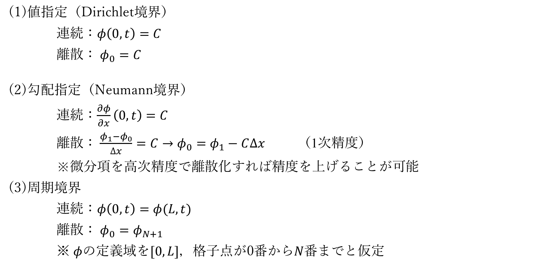
1.3 境界条件（B.C.）
(1)値指定（Dirichlet境界）
連続：$φ\left(0,t\right)=C$
離散： $φ_{0}=C$
(2)勾配指定（Neumann境界）
連続：$\frac{∂φ}{∂x}\left(0,t\right)=C$
離散： $\frac{{φ_{1}−φ}_{0}}{∆x}=C→φ_{0}=φ_{1}−C∆x$ （1次精度）
※微分項を高次精度で離散化すれば精度を上げることが可能
(3)周期境界
連続：$φ\left(0,t\right)=φ(L,t)$
離散： $φ_{0}=φ_{N+1}$
※ $φ$の定義域を$[0,L]$，格子点が0番から$N$番までと仮定
Notes:
背景と問題設定を説明したのち，2つの実験を基に考察を進める(01:00)

Slide 12
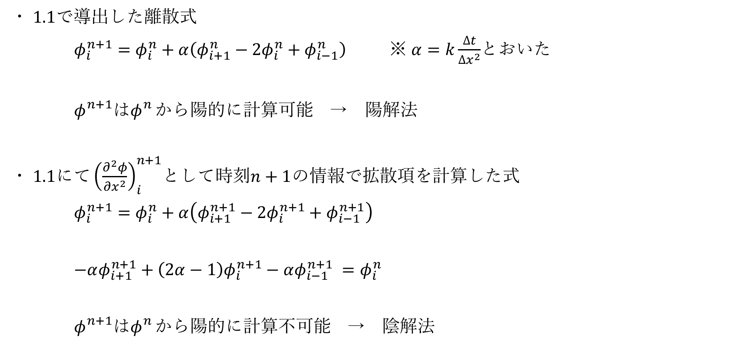
1.4 陽解法と陰解法（1/2）
・ 1.1で導出した離散式
$φ_{i}^{n+1}=φ_{i}^{n}+α\left(φ_{i+1}^{n}−{2φ}_{i}^{n}+φ_{i−1}^{n}\right)$ ※ $α=k\frac{∆t}{∆x^{2}}$とおいた
$φ_{}^{n+1}$は$φ_{}^{n}$から陽的に計算可能 → 陽解法
・ 1.1に$て{\left(\frac{∂^{2}φ}{∂x^{2}}\right)}_{i}^{n+1}$として時刻$n+1$の情報で拡散項を計算した式
$φ_{i}^{n+1}=φ_{i}^{n}+α\left(φ_{i+1}^{n+1}−{2φ}_{i}^{n+1}+φ_{i−1}^{n+1}\right)$
$−αφ_{i+1}^{n+1}+{\left(2α−1\right)φ}_{i}^{n+1}−αφ_{i−1}^{n+1} =φ_{i}^{n}$
$φ_{}^{n+1}$は$φ_{}^{n}$から陽的に計算不可能 → 陰解法
Notes:
背景と問題設定を説明したのち，2つの実験を基に考察を進める(01:00)

Slide 13
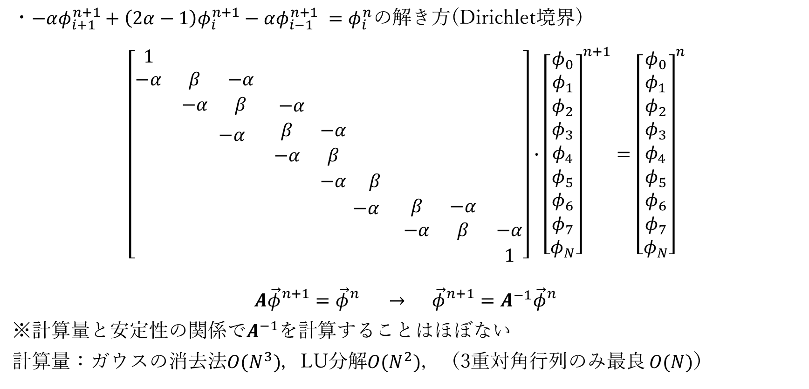
1.4 陽解法と陰解法（2/2）
・$−αφ_{i+1}^{n+1}+{\left(2α−1\right)φ}_{i}^{n+1}−αφ_{i−1}^{n+1} =φ_{i}^{n}の$解き方(Dirichlet境界)
$$\left[\begin{matrix}\begin{matrix}1 & & \\ −α & β & −α \\ & −α & β\end{matrix} & \begin{matrix} & & \\ & & \\ −α & & \end{matrix} & \begin{matrix} & & \\ & & \\ & & \end{matrix} \\ \begin{matrix} & & −α \\ & & \\ & & \end{matrix} & \begin{matrix}β & −α & \\ −α & β & \\ & −α & β\end{matrix} & \begin{matrix} & & \\ & & \\ & & \end{matrix} \\ \begin{matrix} & & \\ & & \\ & & \end{matrix} & \begin{matrix} & & −α \\ & & \\ & & \end{matrix} & \begin{matrix}β & −α & \\ −α & β & −α \\ & & 1\end{matrix}\end{matrix}\right]∙{\left[\begin{matrix}\begin{matrix}φ_{0} \\ φ_{1} \\ φ_{2}\end{matrix} \\ \begin{matrix}φ_{3} \\ φ_{4} \\ φ_{5}\end{matrix} \\ \begin{matrix}φ_{6} \\ φ_{7} \\ φ_{N}\end{matrix}\end{matrix}\right]}^{n+1}={\left[\begin{matrix}\begin{matrix}φ_{0} \\ φ_{1} \\ φ_{2}\end{matrix} \\ \begin{matrix}φ_{3} \\ φ_{4} \\ φ_{5}\end{matrix} \\ \begin{matrix}φ_{6} \\ φ_{7} \\ φ_{N}\end{matrix}\end{matrix}\right]}^{n}$$
$${A\vec{φ}}_{}^{n+1}={\vec{φ}}_{}^{n} → {\vec{φ}}_{}^{n+1}={A^{−1}\vec{φ}}_{}^{n}$$
※計算量と安定性の関係で$A^{−1}$を計算することはほぼない
計算量：ガウスの消去法$O(N^{3})$，LU分解$O(N^{2})$，（3重対角行列のみ最良 $O(N)$）
Notes:
背景と問題設定を説明したのち，2つの実験を基に考察を進める(01:00)

Slide 14
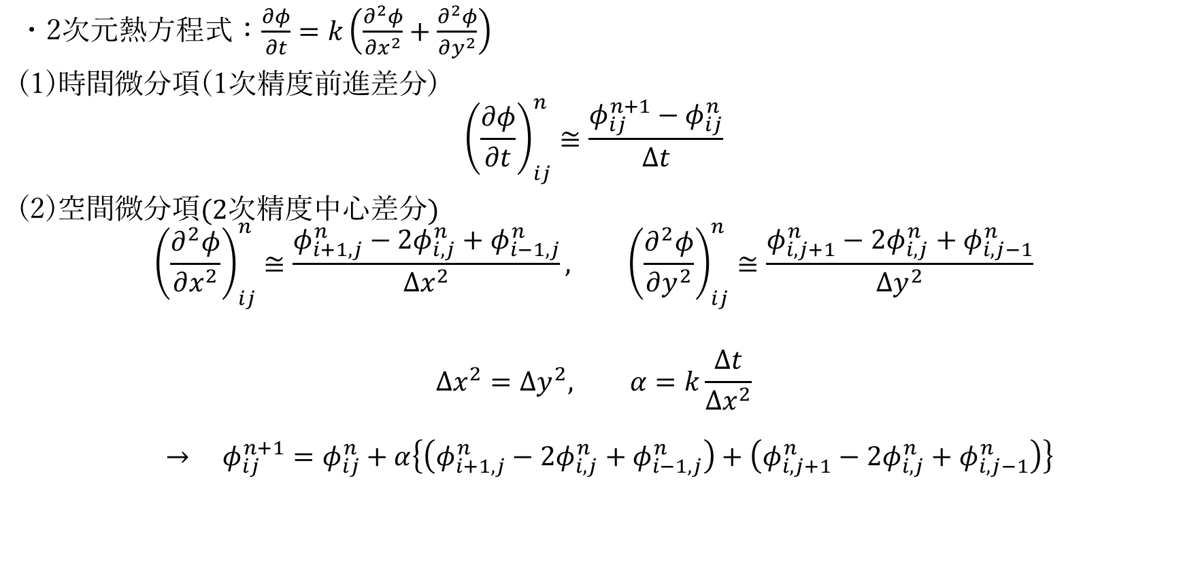
1.5 高次元化（1/2）
・2次元熱方程式：$\frac{∂φ}{∂t}=k\left(\frac{∂^{2}φ}{∂x^{2}}+\frac{∂^{2}φ}{∂y^{2}}\right)$
(1)時間微分項(1次精度前進差分)
$$\begin{aligned}{\left(\frac{∂φ}{∂t}\right)}_{ij}^{n}≅\frac{φ_{ij}^{n+1}−φ_{ij}^{n}}{∆t}\#\end{aligned}$$
(2)空間$微分項$(2次精度中心差分)
$${\left(\frac{∂^{2}φ}{∂x^{2}}\right)}_{ij}^{n}≅\frac{φ_{i+1,j}^{n}−{2φ}_{i,j}^{n}+φ_{i−1,j}^{n}}{∆x^{2}}, {\left(\frac{∂^{2}φ}{∂y^{2}}\right)}_{ij}^{n}≅\frac{φ_{i,j+1}^{n}−{2φ}_{i,j}^{n}+φ_{i,j−1}^{n}}{∆y^{2}}$$
$$∆x^{2}=∆y^{2}, α=k\frac{∆t}{∆x^{2}}$$ $$→ φ_{ij}^{n+1}=φ_{ij}^{n}+α\left\{\left(φ_{i+1,j}^{n}−{2φ}_{i,j}^{n}+φ_{i−1,j}^{n}\right)+\left(φ_{i,j+1}^{n}−{2φ}_{i,j}^{n}+φ_{i,j−1}^{n}\right)\right\}$$
Notes:
背景と問題設定を説明したのち，2つの実験を基に考察を進める(01:00)

Slide 15
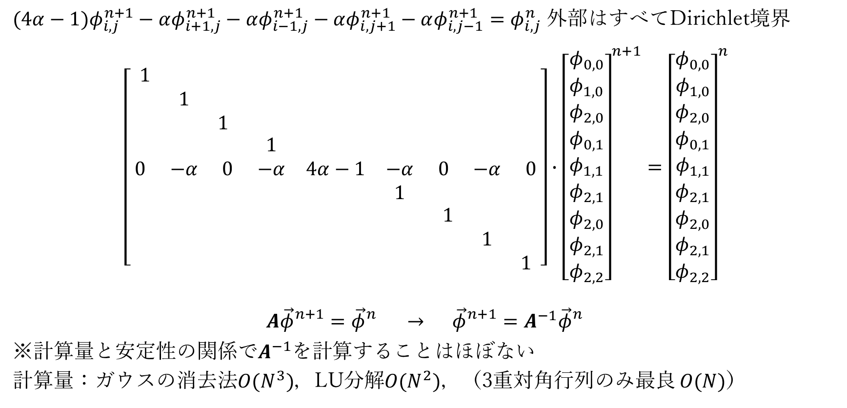
1.5 高次元化（2/2）
$(4α−1)φ_{i,j}^{n+1}−αφ_{i+1,j}^{n+1}−αφ_{i−1,j}^{n+1}−αφ_{i,j+1}^{n+1}−αφ_{i,j−1}^{n+1}=φ_{i,j}^{n}$ 外部はすべてDirichlet境界
$$\left[\begin{matrix}\begin{matrix}1 & & \\ & 1 & \\ & & 1\end{matrix} & \begin{matrix} & & \\ & & \\ & & \end{matrix} & \begin{matrix} & & \\ & & \\ & & \end{matrix} \\ \begin{matrix} & & \\ 0 & −α & 0 \\ & & \end{matrix} & \begin{matrix}1 & & \\ −α & 4α−1 & −α \\ & & 1\end{matrix} & \begin{matrix} & & \\ 0 & −α & 0 \\ & & \end{matrix} \\ \begin{matrix} & & \\ & & \\ & & \end{matrix} & \begin{matrix} & & \\ & & \\ & & \end{matrix} & \begin{matrix}1 & & \\ & 1 & \\ & & 1\end{matrix}\end{matrix}\right]∙{\left[\begin{matrix}\begin{matrix}φ_{0,0} \\ φ_{1,0} \\ φ_{2,0}\end{matrix} \\ \begin{matrix}φ_{0,1} \\ φ_{1,1} \\ φ_{2,1}\end{matrix} \\ \begin{matrix}φ_{2,0} \\ φ_{2,1} \\ φ_{2,2}\end{matrix}\end{matrix}\right]}^{n+1}={\left[\begin{matrix}\begin{matrix}φ_{0,0} \\ φ_{1,0} \\ φ_{2,0}\end{matrix} \\ \begin{matrix}φ_{0,1} \\ φ_{1,1} \\ φ_{2,1}\end{matrix} \\ \begin{matrix}φ_{2,0} \\ φ_{2,1} \\ φ_{2,2}\end{matrix}\end{matrix}\right]}^{n}$$
$${A\vec{φ}}_{}^{n+1}={\vec{φ}}_{}^{n} → {\vec{φ}}_{}^{n+1}={A^{−1}\vec{φ}}_{}^{n}$$
※計算量と安定性の関係で$A^{−1}$を計算することはほぼない
計算量：ガウスの消去法$O(N^{3})$，LU分解$O(N^{2})$，（3重対角行列のみ最良 $O(N)$）
Notes:
背景と問題設定を説明したのち，2つの実験を基に考察を進める(01:00)

Slide 16
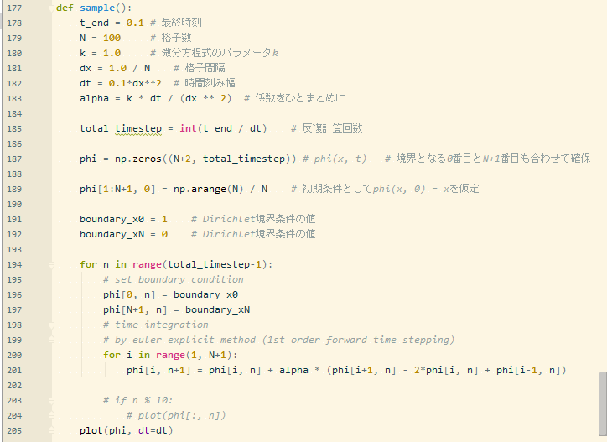
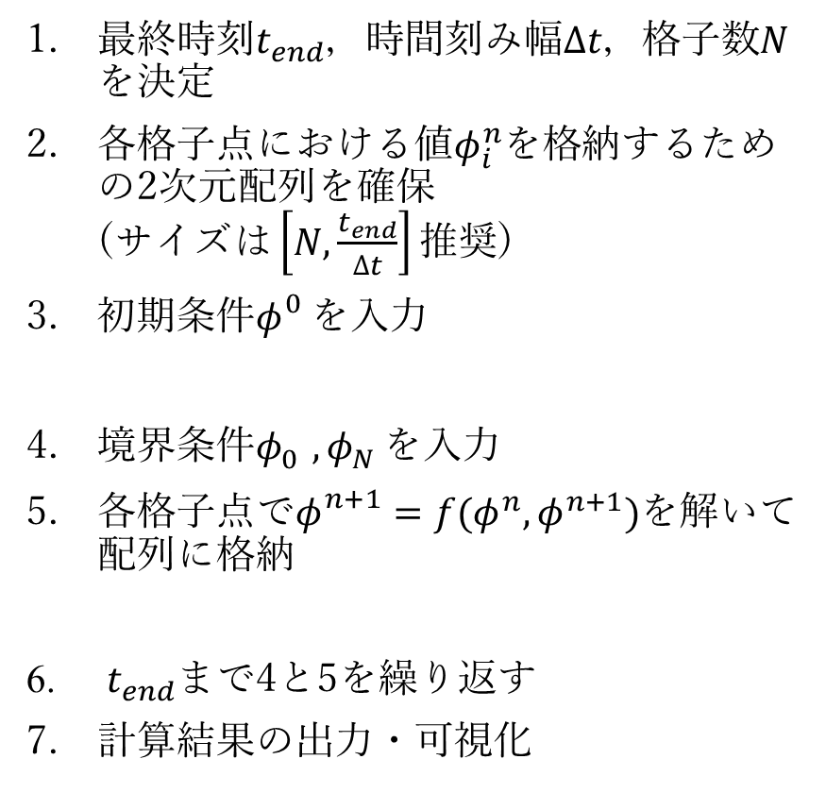
1.6 熱方程式ソルバーの流れ
最終時刻$t_{end}$，時間刻み幅$∆t$，格子数$N$を決定
各格子点における値$φ_{i}^{n}$を格納するための2次元配列を確保 (サイズ$は\left[N,\frac{t_{end}}{∆t}\right]推奨$)
初期条件$φ_{}^{0}$を入力
境界条件$φ_{0}^{},φ_{N}^{}$を入力
各格子点で$φ_{}^{n+1}=f(φ^{n},φ^{n+1})$を解いて配列に格納
$t_{end}$まで4と5を繰り返す
計算結果の出力・可視化
Notes:
背景と問題設定を説明したのち，2つの実験を基に考察を進める(01:00)

Slide 17
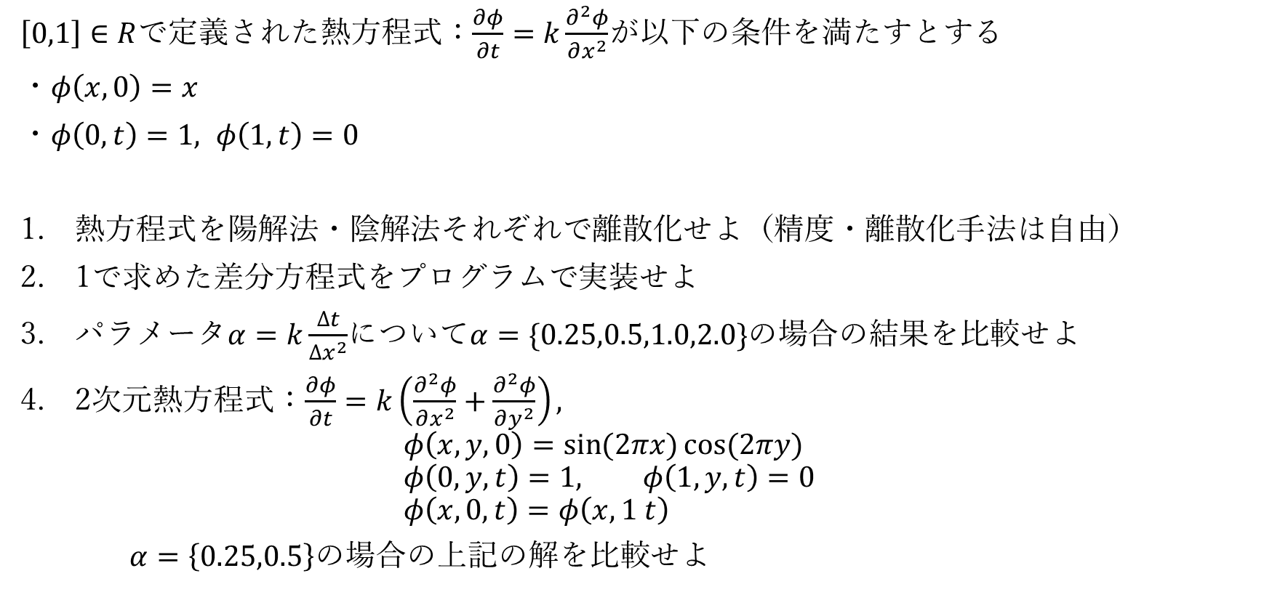
1.7 課題
$\left[0,1\right]∈R$で定義された熱方程式：$\frac{∂φ}{∂t}=k\frac{∂^{2}φ}{∂x^{2}}$が以下の条件を満たすとする
・$φ\left(x,0\right)=x$
・$φ\left(0,t\right)=1, φ\left(1,t\right)=0$
熱方程式を陽解法・陰解法それぞれで離散化せよ（精度・離散化手法は自由）
1で求めた差分方程式をプログラムで実装せよ
パラメータ$α=k\frac{∆t}{∆x^{2}}$について$α=\{0.25,0.5,1.0,2.0\}$の場合の結果を比較せよ
2次元熱方程式：$\frac{∂φ}{∂t}=k\left(\frac{∂^{2}φ}{∂x^{2}}+\frac{∂^{2}φ}{∂y^{2}}\right),$ $φ\left(x,y,0\right)=\sin{(2πx)}\cos{(2πy)}$ $φ\left(0, y, t\right)=1, φ\left(1, y, t\right)=0$ $φ\left(x, 0, t\right)=φ\left(x, 1 t\right)$
$α=\left\{0.25,0.5\right\}$の場合の上記の解を比較せよ
Notes:
背景と問題設定を説明したのち，2つの実験を基に考察を進める(01:00)

Slide 18
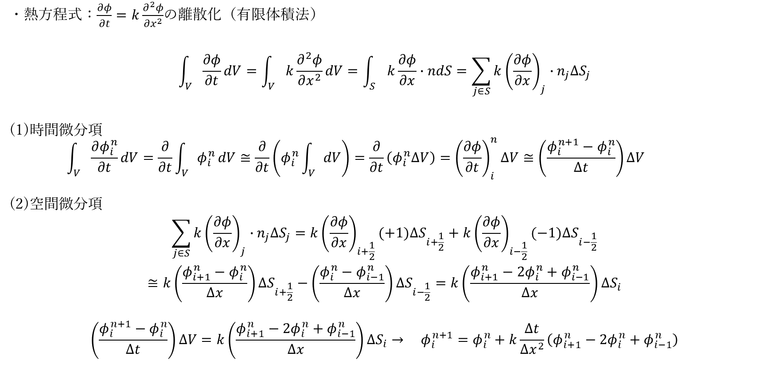

1.1 有限差分法・有限体積法（2/）
仮定$：∆S_{i+\frac{1}{2}}$= $∆S_{i−\frac{1}{2}}=∆S_{i}=∆x^{2}=\frac{∆V}{∆x}$
・熱方程式：$\frac{∂φ}{∂t}=k\frac{∂^{2}φ}{∂x^{2}}$の離散化（有限体積法）
$$\int_{V}{\frac{∂φ}{∂t}}dV=\int_{V}{k\frac{∂^{2}φ}{∂x^{2}}}dV=\int_{S}{k\frac{∂φ}{∂x}}∙ndS=\sum_{j∈S}{k{\left(\frac{∂φ}{∂x}\right)}_{j}∙n_{j}∆S_{j}}$$
(1)時間微分項
$$\begin{aligned}\int_{V}{\frac{∂φ_{i}^{n}}{∂t}}dV=\frac{∂}{∂t}\int_{V}{φ_{i}^{n}}dV≅\frac{∂}{∂t}\left(φ_{i}^{n}\int_{V}{dV}\right)=\frac{∂}{∂t}\left(φ_{i}^{n}∆V\right)={\left(\frac{∂φ}{∂t}\right)}_{i}^{n}∆V≅\left(\frac{φ_{i}^{n+1}−φ_{i}^{n}}{∆t}\right)∆V\#\end{aligned}$$
(2)空間$微分項$
$$\begin{aligned}\sum_{j∈S}{k{\left(\frac{∂φ}{∂x}\right)}_{j}∙n_{j}∆S_{j}}=k{\left(\frac{∂φ}{∂x}\right)}_{i+\frac{1}{2}}(+1)∆S_{i+\frac{1}{2}}+k{\left(\frac{∂φ}{∂x}\right)}_{i−\frac{1}{2}}(−1)∆S_{i−\frac{1}{2}} \\ ≅k\left(\frac{φ_{i+1}^{n}−φ_{i}^{n}}{∆x}\right)∆S_{i+\frac{1}{2}}−\left(\frac{φ_{i}^{n}−φ_{i−1}^{n}}{∆x}\right)∆S_{i−\frac{1}{2}}=k\left(\frac{φ_{i+1}^{n}−{2φ}_{i}^{n}+φ_{i−1}^{n}}{∆x}\right)∆S_{i}\#\end{aligned}$$
$$\left(\frac{φ_{i}^{n+1}−φ_{i}^{n}}{∆t}\right)∆V=k\left(\frac{φ_{i+1}^{n}−{2φ}_{i}^{n}+φ_{i−1}^{n}}{∆x}\right)∆S_{i}→ φ_{i}^{n+1}=φ_{i}^{n}+k\frac{∆t}{∆x^{2}}\left(φ_{i+1}^{n}−{2φ}_{i}^{n}+φ_{i−1}^{n}\right)$$
Notes:
背景と問題設定を説明したのち，2つの実験を基に考察を進める(01:00)

